Slide 1
КВН в 6 классе
Автор –Расторгуева Е.И.
236-987-883- идентификатор
Лингвистический КВН проводился в 6-б классе ГОУ СОШ №125

Slide 2


бЕРИТЕ В РУКИ КАРАНДАШ,
МЫ НАЧИНАЕМ ВЕЧЕР НАШ
ХОРОШИХ, ЛЮБОЗНАТЕЛЬНЫХ ДРУЗЕЙ

Slide 3
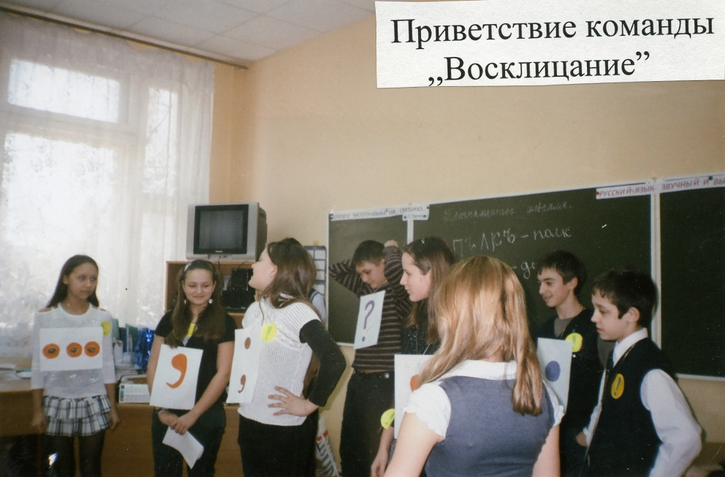
Приветствие команд
      Команды «Грамотеи» и «Восклицание» в приветствии должны защитить своё название.
          Приветствие команды «Восклицание»» «

Slide 4

« ПРИВЕТСТВИЕ КОМАНДЫ « ГРАМОТЕИ»
Команды должны были доказать необходимость
изучения правил русского языка и привести цитату
классика о языке
Пусть острей кипит борьба, острей соревнование.
Успех решает не судьба, а только наши знания!

Slide 5

Разминка
Вопросы командам задаёт ведущий КВН.
На ответ даётся 30 секунд.
Где бывают реки без воды, а города без людей?
В каком месяце женщины меньше всего разговаривают?
Из названий каких двух букв можно приготовить еду?
В каком глаголе 100 отрицаний?
Отгадайте загадку: «Он на вокзале есть всегда, к нему приходят поезда».
Какой птицей можно из колодца воду достать?
Notes:
Все вопросы можно найти в сценарии.

Slide 6
Вопросы команд
?Восклицание
? Грамотеи
Notes:
Вопросы можно найти в сценарии.

Slide 7
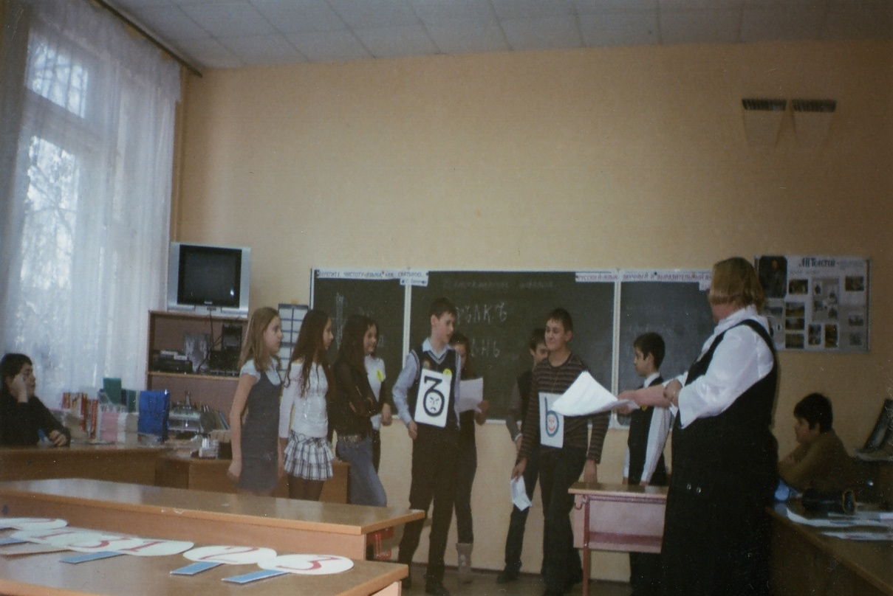
Домашнее задание команды
«Восклицание»
Диалог ъ и ь знака
исполняют
Спирёв Дима
и Чертолин Иван
Notes:
Сценарий прилагается.

Slide 8
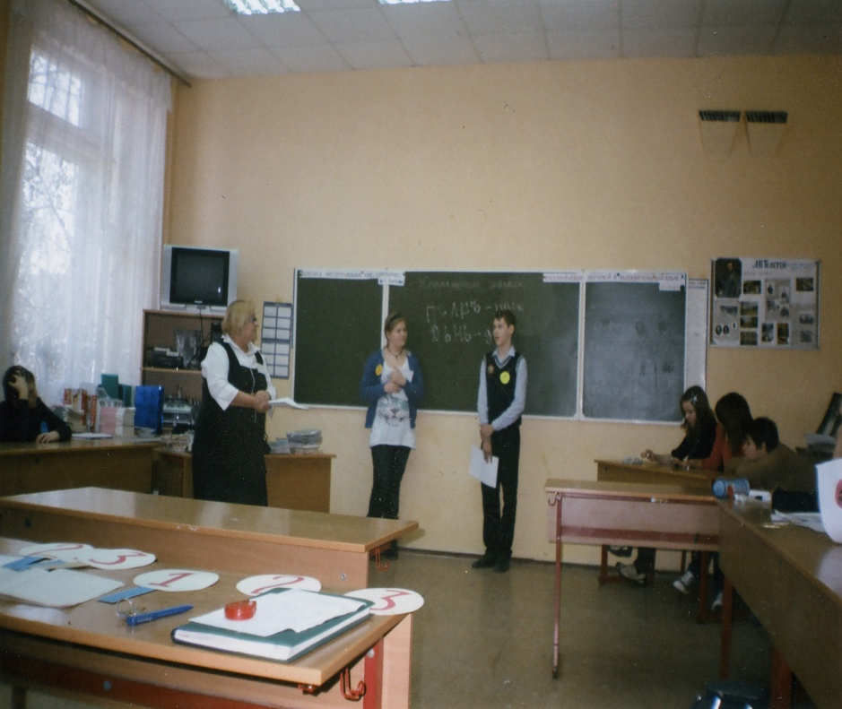
Конкурс капитанов
Не знали наши папы,
Не знали наши мамы,
Что дети непростые
У них в семье растут,
Что подойдут их детям
Не кепки и не шляпы –
Фуражки капитанов
Им очень подойдут.

Slide 9

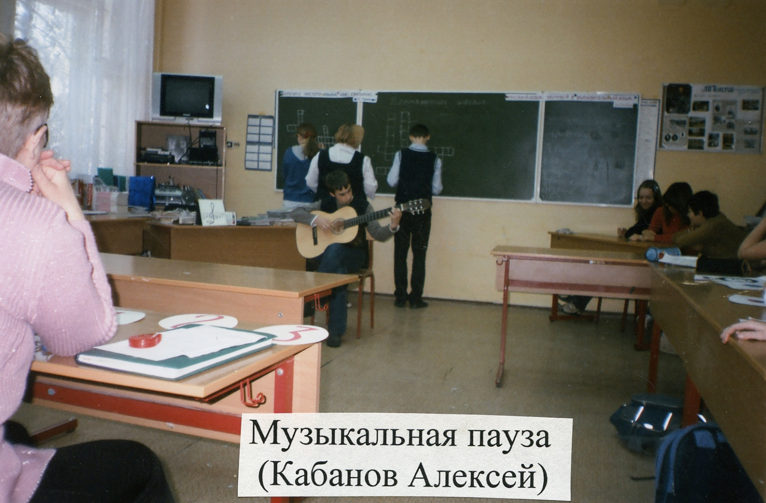
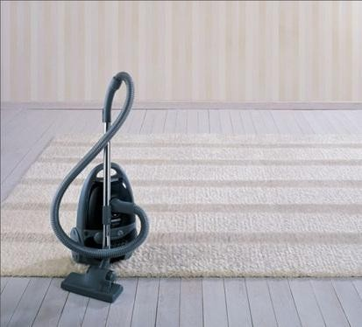
Музыкальная пауза
Алёша Кабанов играет
на гитаре романс

Slide 10
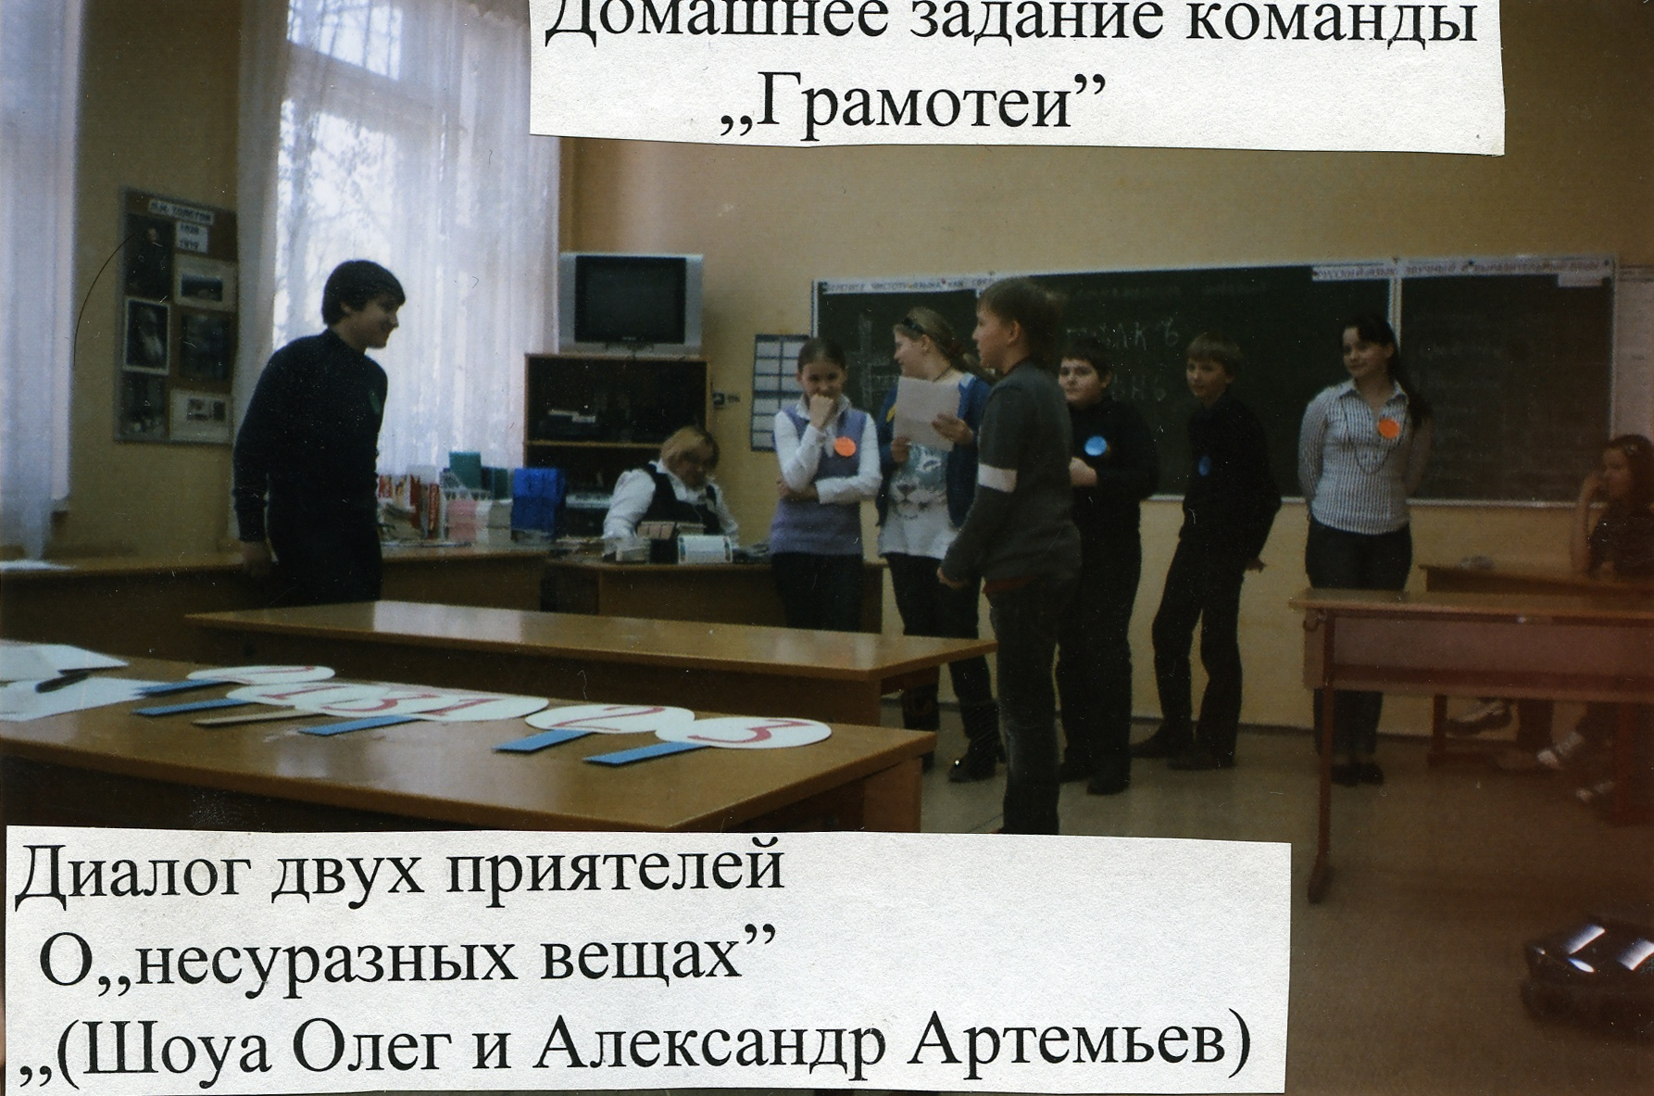
Домашнее задание команды
«Грамотеи»
-Несу разные вещи.
-Несуразные? Это почему несуразные - то?
-Сам ты несуразный. Разные вещи я несу, разные,понимаешь?
Несу мел.
-Что не сумел?
-Мел несу! Слушать
Надо. Несу мел Ми-
шке. Ему же надо
будет.
-Ну, если жена
добудет, то ты-то
здесь причём?

Slide 11


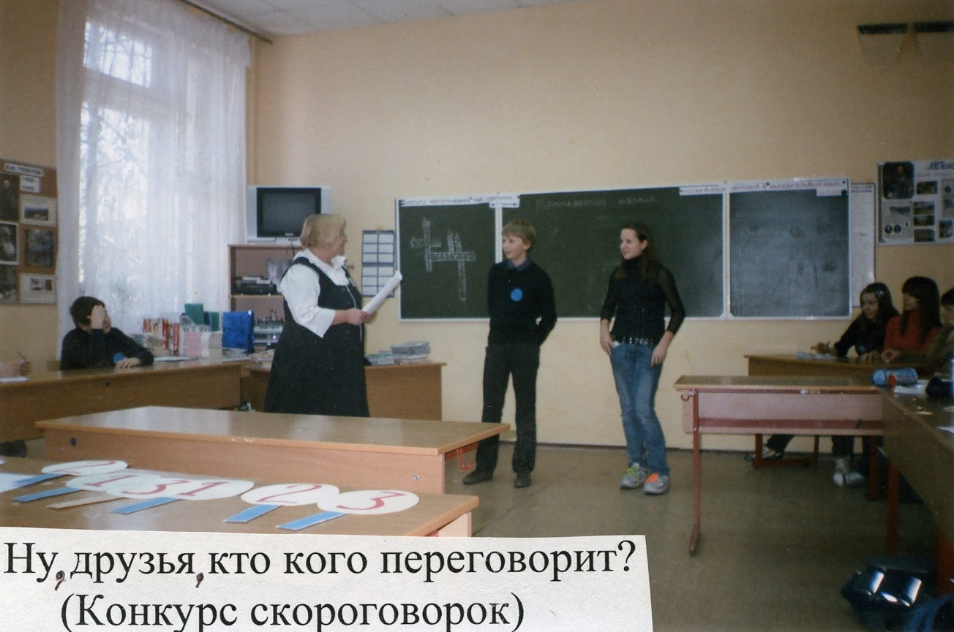
Конкурс скороговорок
ПЕРЕКОЛПОВАТЬ
БЫ КОЛПАК, ДА НЕ ПЕРЕ-
КОЛПАКОВЫВАЕТСЯ

Slide 12

Конкурсы
      КОНКУРС РЕБУСОВ
      КОНКУРС СКОРОГОВОРОК
КОНКУРС БОЛЕЛЬЩИКОВ
        КОНКУРС КРОССВОРДОВ
БУРИМЭ и литературный конкурс

Slide 13
Буриме
Командам было предложено сочинить стихотворение по рифмам
1.Пошёл – осёл, увидел – обидел, территория – история
2.Ученье – творенье, задача – удача, сочинил -натворил

